Slide 1
Eklem Tutulumu olan Çocuk
Genel Pediatrist Bakışı
Dr. Şule Gökçe
Ege Üniversitesi Tıp Fakültesi
Çocuk Sağlığı ve Hastalıkları Anabilim Dalı
22 Aralık 2021

Slide 2
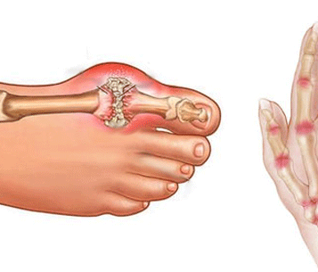
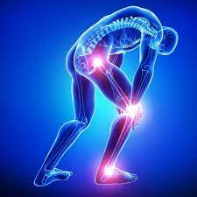
TERMİNOLOJİYİ
HATIRLAYALIM!!!!
Artrit: Herhangi bir eklemde şişlik, kızarıklık, ısı artışı ya da fonksiyon kaybı; yangısal hadise
Artralji: Sadece ağrı
diğer yangısal ölçütler

Slide 3
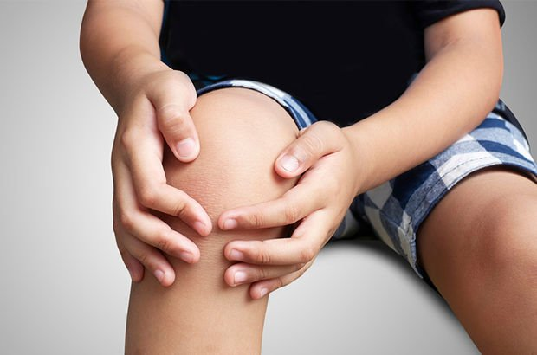

BİR ÇOCUK HASTA
EKLEM AĞRISI İLE BAŞVURDUĞUNDA

Slide 4
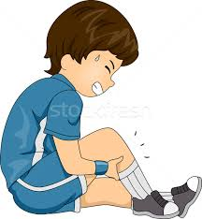
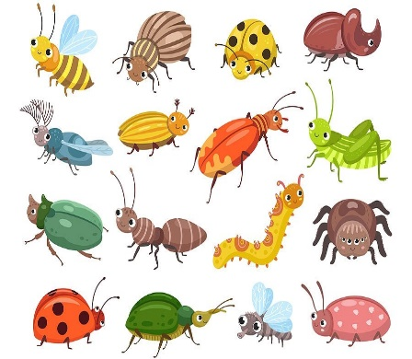
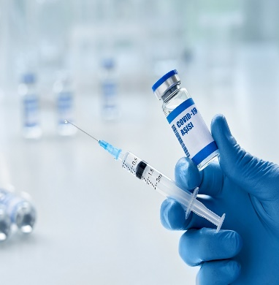
Ağrı yerleşimi ve eklem sayısı, karşılaştırmalı çap ölçümü
Ağrının Karakteri
Zamanlama-Başlangıç
Özgeçmiş
Soygeçmiş
İlaçlar
Travma
Böcek ısırığı
Aşılama
İlaç kullanımı
Kolaylaştırıcı etmenler

Slide 5

Ağrının Yerleşimi
Artrit?
Mekanik Kaynaklı?
Isı Artışı
Artralji
Hareket Kısıtlılığı
Eklem Şişliği
Hiperemi
Tendon
Menisküs
Eklem Ağrısı
Kemik Ağrısı
Kas Ağrısı
Entezis Ağrısı
Yaygın Tüm Kemikte
Enfeksiyon
Lokalize
Sistemik Enfeksiyonlar
Malignite
Travma
Tümör (Kemik Tm.)
Akut Enfeksiyöz Myozit
Kronik Enflamatuar Myozit
Dermatomyozit
Polimiyozit
Entezit İlişkili Artritler

Slide 6

Ağrının yerleştiği eklem sayısı
Septik artrit
Travma
Hemartroz
Akut eklem romatizması
Lösemi
Ailesel akdeniz ateşi
Juvenil Behcet
HSV
Monoartrit ⇒ Tek eklemde
Oligoartrit ⇒ 2-3-4 eklemde
Poliartrit ⇒ En az beş eklemde
Juvenil idiopatik artrit
Bağ dokusuhastalıkları,
Rickets
Tüberküloz
Malignite
Osteonekroz

Slide 7
Ağrıya eşlikçiler
Akneiform lezyonlar | Behçet hastalığı, spondiloartropati
Tekrarlayan oral ülserler | Behçet hastalığı, SLE, spondiloartropati, İnflamatuar barsak hastalığı
Genital ülser | Behçet hastalığı
Eritema nodozum | Post-streptokoksik, Behçet hastalığı, FMF, spondiloartropati, İnflamatuar barsak hastalığı
Alopecia | SLE, vaskülit, JIA
Duyma güçlüğü | Vaskülit
Palpapl purpura | HSP,Vaskülit, sepsis
Organomegali | Sistemik başlangıçlı JIA, vaskülit
Maküler, kısa süreli döküntü | Sistemik başlangıçlı JIA
Psöriatik plak-tırnaklarda pitting | Psöriatik artrit
Malar döküntü-fotosensitivite | SLE
Raynaud fenomeni | Skleroderma, SLE, ayrımlaştırılmamış Bağ dokusu hastalığı
Tromboflebit öyküsü | Behçet hastalığı, SLE, antifosfolipid sendromu
Subkutan nodüller | JIA, ARA,SLE
Üveit | Behçet hastalığı, spondiloartritler, RF- poliartiküler JIA
Lenfadenopati | SLE, Sistemik başlangıçlı JIA, hematolojik hastalıklar
Livedo retikülaris | SLE, Bağ dokusu hastalığı
Plörezi | SLE, Sistemik başlangıçlı JIA, FMF
Kalp tutulumu | Akut romatizmal ateş, infektif endokardit, SLE
Renal tutulum | SLE, vaskülitler
Periferik sinir tutulumu | JIA, vaskülit, bağ dokusu hastalığı
SSS tutulumu | SLE, vaskülit, Behçet

Slide 8

Ağrının Karakteri
Hafif-Orta
Şiddetli
Artrit
Fraktür
Lösemi/ Kemik tm/ Metastaz
Osteomyelit
Büyüme Ağrıları/ Ağrı Sendromları / Psikojenik

Slide 9

Zamanlama
Akut Artrit
Kronik Artrit
<6 hafta
>6 hafta
ÖNEMLİ
Malignite
Enfeksiyon
Büyüme Ağrıları
Psikojenik
Enflamasyon Varlığı
Sabah uyanınca / Uzun süre hareketsizlik
Artrit
En az 30 dakika aktivitede azlık
Mekanik Nedenler
Sabah yakınma yok
Fiziksel aktivite ile ağrı artar
YAVAŞ
ANİ
Hipermobilite Sendromları
Artrit (Romatimal Hast.)
Mekanik
Travma / Fraktür
Septik Artrit /Osteomyelit
ARA (Gezici) /Reaktif Artrit
Sabah Tutukluluğu
Akşam Ağrıları
Gece Uyandıran Ağrı

Slide 10
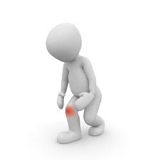
Özgeçmiş
ÖNCE: Son bir ay içinde geçirilmiş
ÜSYE ve gastroenterit sorgulanmalı
Diabet / Hiperparatiroidi /Hipotiroidi
Psöriazis / İBH
Aşılama Sonrası (HBV, Rubella)
Geçirilmiş Hastalık
Orak Hücreli Anemi (Kemik Ağrıları)
İlaç Alımı (Serum Hastalığı)
Sosyal Öykü
Seyahat
Çiğ Süt
Lyme
Brusella

Slide 11
Soygeçmiş
Muskuler Distrofi ( Kas Güçsüzlüğü)
Entezit İlişkili Artrtit ( AS, İBH, Reaktif Artrit )
FMF ( Sekelsiz Artrit, Ataklar şeklinde)
SLE

Slide 12
Sistemik Bulgular
Sistemik JİA
Günde 1-2 pik ateş
Uzamış Ateş
Enfeksiyon
Periyodik Ateş
FMF
Kawasaki
Diğer Otoinflamatuar Hast.
Romatolojik Hast
Uzun süren
SLE
Serum Hast.
Sarkoidoz
İBH
Ciddi Kilo Kaybı
Sistemik JİA
Chron /Ülseratif Kolit ( +İshal)
SLE
Vaskülit
Malignite
Kronik Enfeksiyon
Halsizlik (Sistemik Hastalık)
JİA
Kronik Ağrı Sendromları
ARA
SLE
Malignite
Ateş
Kilo Kaybı / Halsizlik/İştahsızlık

Slide 13
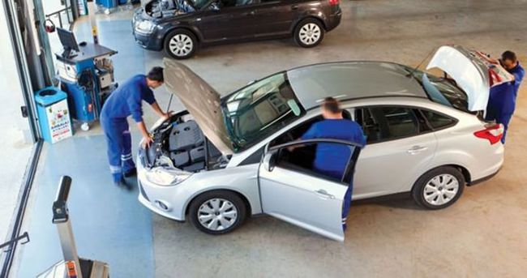
Fizik Muayene
Vital Bulgular
Kas- İskelet Sistemi Muayenesi
Tüm eklemler muayene edilmeli
Artrit bulguları ?
Kemik yapı bütünlüğü ? Kitlesel oluşum?
Tüm Sistem Muayenesi
LÜTFEN!!!!

Slide 14
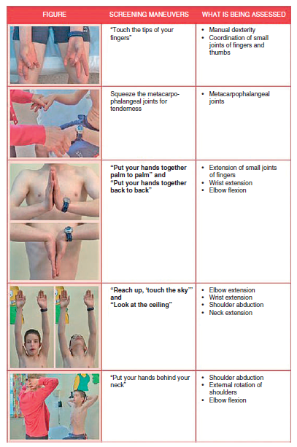
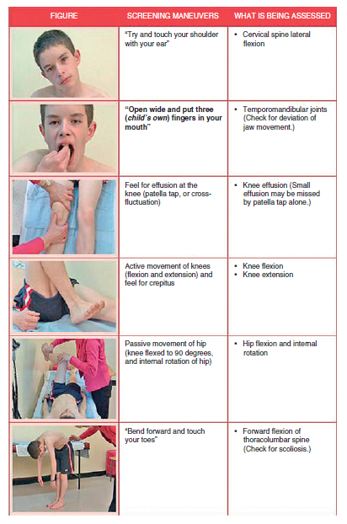
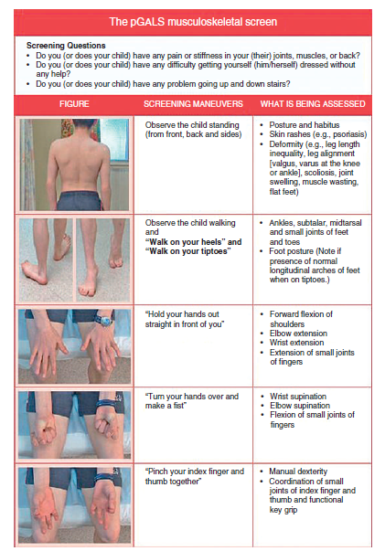
Fizik Muayene
"Zitelli and Davis’ Atlas of Pediatric Physical Diagnosis" kitabından alınmıştır

Slide 15

Laboratuvar
Hemogram
ESR
Proteinüri/ Hematüri
ANA
RF
WBC artışı ( Akut Enfeksiyon / Lösemi)
PLT artışı (Enflamasyon )
Periferik Yayma
Yüksekliği enflamasyon bulgusu
Normal => tanı dışlanamaz
Vaskülit / SLE
SLE için sensitif
JİA için sınıflandırma da önemli
JİA (Adolösan / Poliartiküler tip)
SLE / Vaskülit
Viral Enfeksiyon

Slide 16
Görüntüleme
Synovial Effüzyon
Tendinit
Tenosynovit
ARA
Kardiyak Tutulum
Direk Grafi
USG
MRI
EKO
Anjiograji (BT / MR)
Osteomyelit
Avasküler nekroz
Az miktarda effüzyon
Myozit (Bx alanı)
Tümör Sınıflaması
Enfeksiyon
Fraktür
Lösemi
Kemik Tm.
Femur Başı Epifiz Kayması
Vaskülit

Slide 17
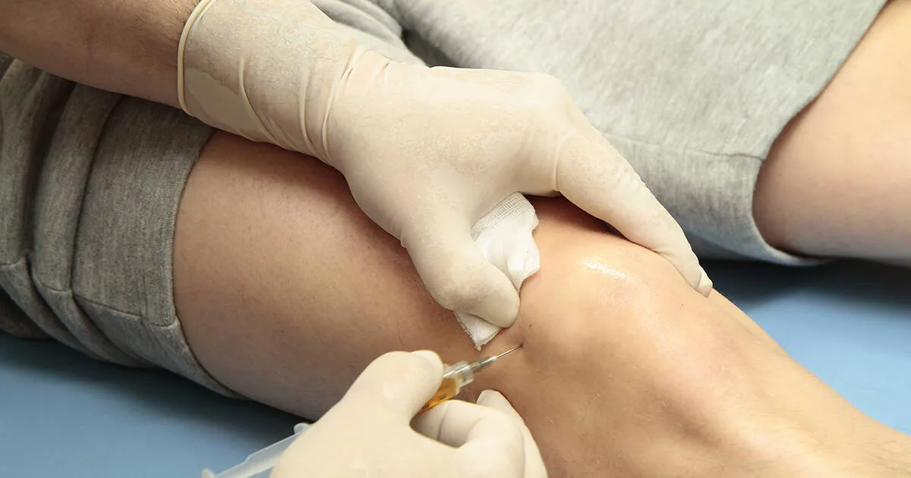
İnvaziv İşlemler
Normal
JİA / Reaktif Artrit
Septik Artrit
Hemartroz
WBC < 200 / mm³
< %10 PNL
WBC 2000-50.000 /mm³
WBC > 50.000 /mm³
> %90 PNL

Slide 18
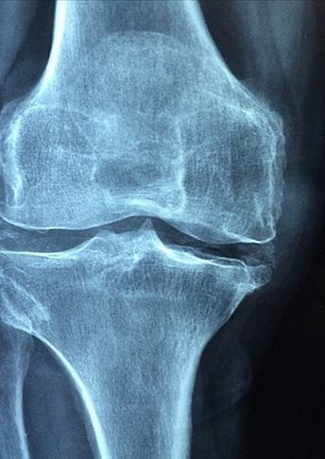
PEKİ GENEL PEDİTRİDE DAHA ÇOK HANGİ EKLEM PATOLOJİLERİNİ GÖRÜYORUZ?

Slide 19
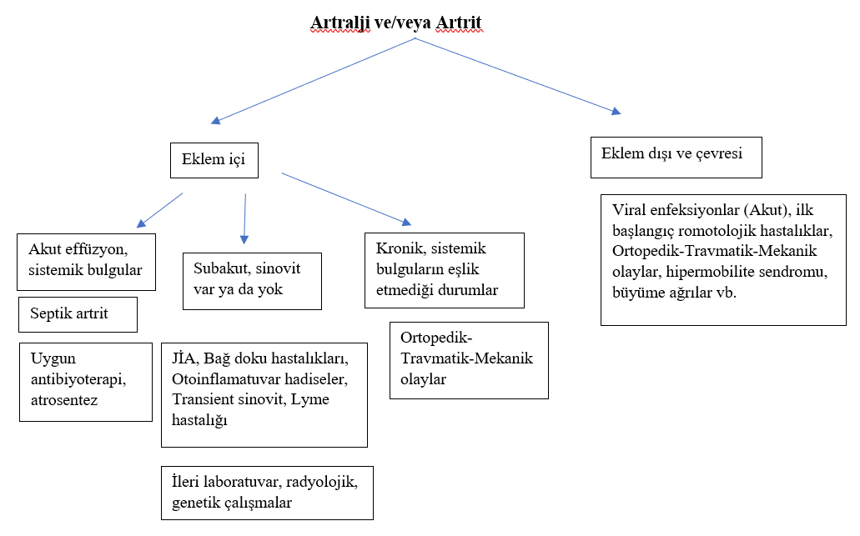

Slide 20
Enfeksiyöz nedenler Lyme hastalığı, Osteomyelit, Septik artrit, GAS sonrası poststreptokoksik reaktif artrit, Subakut bakteriyel endokardit, enterik enfeksiyonlar, Bruselloz, Salmonelloz, Viral enfeksiyonlar (postenfeksiyöz reaktif artrit), TBC, Sinovitler, parazitik enfeksiyonlar (malarya)
Neoplastik hastalıklar Lösemi, Lenfoma, Nöroblastoma, Histiositozis X, Kemik tümörleri, Yumuşak doku tümörleri
Ortopedik-Travmatik nedenler (Akut veya kronik) Eklemde sprain ve strain, kazalar, miyozitis ossifikans, düz tabanlık, aseptik nekrozlar, Os Good Schlatter ve Legg-Calve Perthes hastalığı, Hipermobilite sendromları, Ayrılmış femoral kapitis epifizi, Kalça kondrolizi, patellofemoral sendrom, Tarsal koalisyon, Scheuermann hastalığı
Noninflamatuvar ağrı sendromları Fibromiyalji, Refleks sempatik distrofi, Somatizasyon bozukluğu, hipermobilite sendromu, büyüme ağrıları, İskelet displazileri, Fibromiyalji, İdiopatik ağrı sendromu
Hematolojik hastalıklar Orak hücreli anemi, Hemofili, vasküler patolojiler
Endokrin ve metabolik hastalıklar Cushing sendromu, Hiperparatiroidi, Hipotiroidi, Diabetes mellitus, Osteoporoz, Kistik fibrozis, Metabolik hastalıklar (Fabry, Farber, mukopolisakkaridozlar, Gaucher, Scheie), Humoral immun yetersizlik, İmmun yetersizlik ilişkili artrit, X’e bağlı Agamaglobulinemi, Aşılama, Raşitizm, Osteomalazi-Osteoporoz, Kalsiyum metabolizma bozuklukları
Beslenme bozuklukları Skorbüt (vit C eksikliği), Rikets (vit D eksikliği), Hipervitaminoz A, Hiperkolesterolemi

Slide 21
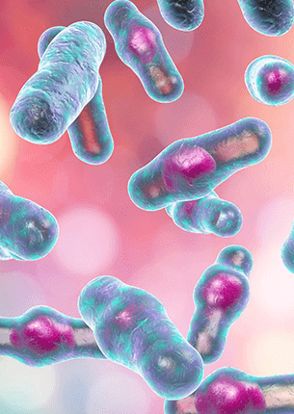
Enfeksiyöz nedenler
ARA----PSRA(GAS sonrası poststreptokoksik reaktif artrit)
VİRAL POSTENFEKSİYÖZ ARTRİT/ARTRALJİLER
TOKSİK SİNOVİT
Enfeksiyöz nedenler: Lyme hastalığı, Osteomyelit, Septik artrit,, Subakut bakteriyel endokardit, enterik enfeksiyonlar, Bruselloz, Salmonelloz, TBC vb.

Slide 22
AKUT ROMATİZMAL ATEŞ
GAS membran proteinine karşı immün yanıt oluşumuna bağlı
Klinik; GAS enfeksiyonundan 2-4 hafta sonra başlar
Sıklıkla 5-15 yaş arası
KARDİT HARİÇ DİĞER ORGAN TUTULUMLARI GEÇİCİ
GEÇ BULGULAR
ASO yüksekliği destekleyici bulgu
(2-3 hafta sonra yükselir)
Eroğlu AG., Türk Pediatri Ars. 2016, 51:1-7

Slide 23
TRANSİENT TOKSİK SİNOVİT
Reaktif Artrit / Postenfeksiyoz Artrit alt grubu
üsye öyküsü
3-6 yaş ve Sıklıkla Kalça eklemi
ÜSYE sonrası (7-10 gün sonra)
WBC / CRP / ESR genellikle N
Sistemik bulgular daha az
Grafi → N / USG → Hafif Effüzyon
7-10 günde hızlı düzelme
Selim hastalık
Tedavi: 3-5 gün NSAİİ

Slide 24
VİRAL POSTENFEKSİYÖZ ARTRİT/ARTRALJİLER
Parvovirus B19
Hepatit B ve C
Rubella virusu ve aşısı
Kabakulak
Enteroviruslar (Coxsackieviruslar, Echoviruslar, Hepatit A virusu)
HIV-1
Adenoviruslar
Herpesviruslar (CMV, EBV, HSV-1, VZV)
Rubeola

Slide 25

Neoplastik hastalıklar Lösemi, Lenfoma, Nöroblastoma, Histiositozis X, Kemik tümörleri, Yumuşak doku tümörleri
Ortopedik-Travmatik nedenler (Akut veya kronik) Eklemde sprain ve strain, kazalar, miyozitis ossifikans, düz tabanlık, aseptik nekrozlar, Os Good Schlatter ve Legg-Calve Perthes hastalığı, Hipermobilite sendromları, Ayrılmış femoral kapitis epifizi, Kalça kondrolizi, patellofemoral sendrom, Tarsal koalisyon, Scheuermann hastalığı
Noninflamatuvar ağrı sendromları Fibromiyalji, Refleks sempatik distrofi, Somatizasyon bozukluğu, büyüme ağrıları, İskelet displazileri, Fibromiyalji, İdiopatik ağrı sendromu
Hematolojik hastalıklar Orak hücreli anemi, Hemofili, vasküler patolojiler
Endokrin ve metabolik hastalıklar Cushing sendromu, Hiperparatiroidi, Hipotiroidi, Diabetes mellitus, Osteoporoz, Kistik fibrozis, Metabolik hastalıklar (Fabry, Farber, mukopolisakkaridozlar, Gaucher, Scheie), Humoral immun yetersizlik, İmmun yetersizlik ilişkili artrit, X’e bağlı Agamaglobulinemi, Aşılama, Raşitizm, Osteomalazi-Osteoporoz, Kalsiyum metabolizma bozuklukları
Beslenme bozuklukları Skorbüt (vit C eksikliği), Rikets (vit D eksikliği), Hipervitaminoz A, Hiperkolesterolemi
Sistemik romatizmal hastalık ile ilişki yok
Eklemlerin normalin üzerinde hareket genişliğine sahip olması
Eklem laksitesi kronik ağrı
Eklem dışı dokularda kollajen bağ doku desteğinin yetersizli
4-12 yaş arası çocuklarda, büyüme hızlı
Cinsiyet farkı
Özellikle aşırı egzersiz sonrası ve geceleri
Günlük yaşamı hiç etkilemez
Kemik metafizlerinde oluşan gerilme?
Masaja ve ağrı kesicilere hızla yanıt

Slide 26


